Slide 1
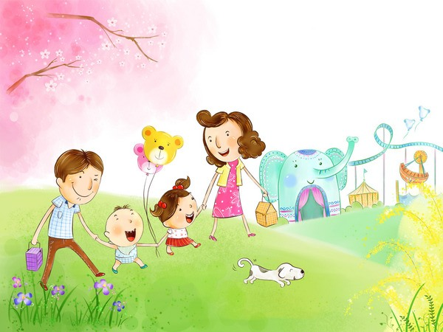

Slide 2
Здравствуй детский сад!!!

Slide 3
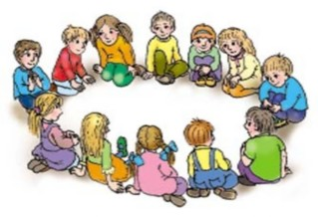
Давайте знакомиться)))
Воспитатель.

Slide 4
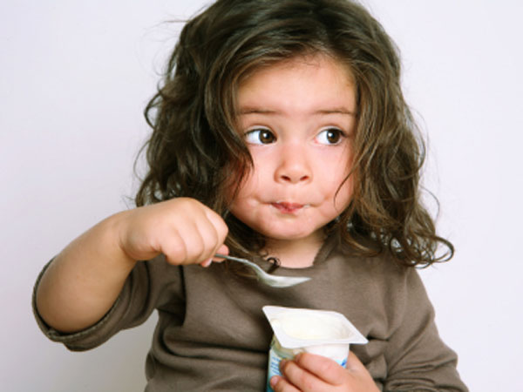
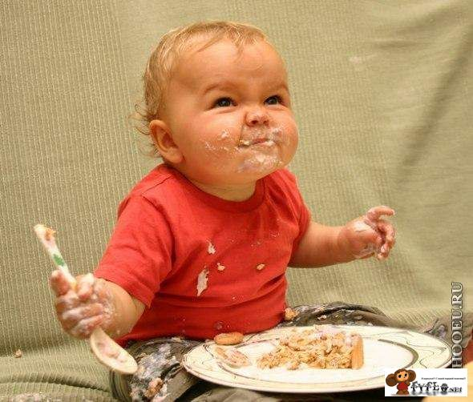
Что поможет ребенку в детском саду?
Навыки самообслуживания:….

Slide 5
Обсудим!

Slide 6
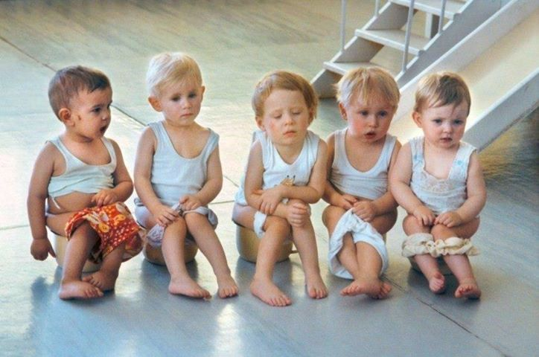
Друг или враг???

Slide 7
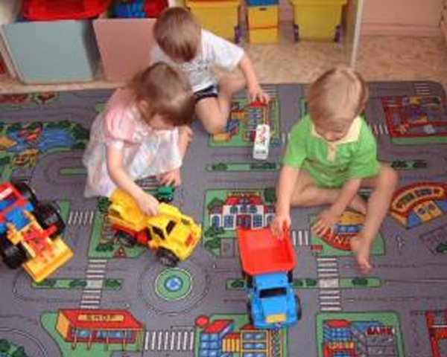
Дела домашние!!!
Игры и чтение желательны и обязательны!

Slide 8
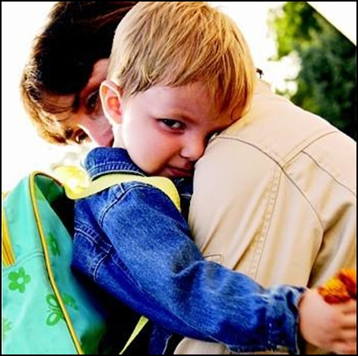
«Что делать, когда возникают трудности в адаптации»
"Почему ты плачешь?"
слезы - единственный способ, которым ребенок может показать, что он БЕСПОКОИТСЯ.

Slide 9
Ребенок не боится остаться без мамы, он не думает, что ему будет плохо с бабушкой, его просто беспокоит ситуация расставания.
Ребенок хочет говорить именно о расставании, а то, что он плачет, показывает, как сильно он хочет об этом говорить. Об уходящей маме, о том, что с ней будет, о том, когда она вернется, о том, как она его любит и сочувствует ему, маленькому человеку, который осваивает новый опыт расставаний и встреч.

Slide 10
Зачем прощаться?
четыре причины того, почему убегать не прощаясь плохо для ребенка:
ребенок видит, что родители боятся прощаний
ребенок ревнует родителей к их делам
ребенок чувствует себя неполноценным членом семьи
- ребенок переживает, что родители считают его слишком слабым

Slide 11
четыре причины того, почему убегать не прощаясь плохо для родителей:
- ребенок, который опасается новых контактов, будет сильнее и сильнее привязывать к себе маму, не позволяя ей отходить от себя (иногда ни на шаг);
- ребенок, который с помощью агрессии доказывает, что он достаточно большой и сильный, чтобы с ним говорили серьезно, причиняет много хлопот, ссоря мам и пап с бабушками, нянями и воспитателями;
- ребенок, который ревнует родителей к работе и другим делам, вынуждает их делить жизнь на "семью" и "работу" и испытывать чувство вины;
- ребенок, который заметит, что его обманывают, может начать манипулировать

Slide 12
Как лучше прощаться?
рецепт хорошего и полезного для ребенка прощания
Чего хочет ребенок?
Чего хотят родители?

Slide 13
ребенок хочет:
- знать, куда уходит мама;
- знать, когда она придет;
- быть уверенным, что с ним ничего не случится;
- быть уверенным, что с ней ничего не случится;
- быть уверенным, что она получает удовольствие от того, что делает, и ей там не хуже (хотя и не лучше), чем здесь.

Slide 14
взрослый хочет:
- обеспечить безопасность ребенка;
- не опоздать туда, куда идет;
- оставить ребенка в достаточно хорошем настроении;
- вернувшись, увидеть радость встречи в глазах своего малыша.

Slide 15
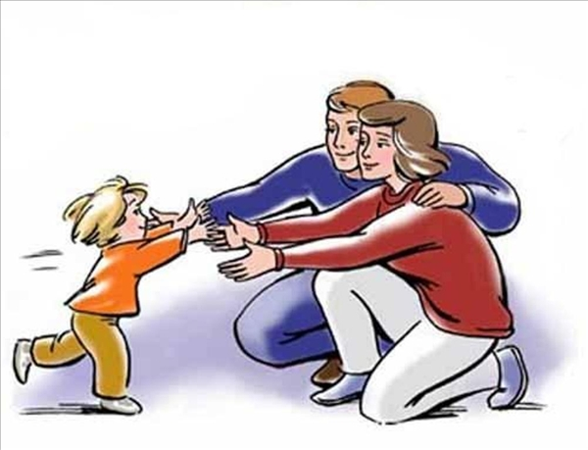
Постараемся совместить эти пожелания в одной стратегии.

Slide 16
1
Чтобы не опаздывать и иметь возможность попрощаться с ребенком, соберитесь на 5-10 минут раньше (больше не надо, чтобы не превращать прощание в самостоятельное событие дня).

Slide 17
2
Скажите честно ребенку, куда и зачем вы идете (только очень просто, например: "Я иду в парикмахерскую стричь волосы", или "Я иду на работу печатать на компьютере", или "Я иду к тете Лене пить чай"). Не бойтесь, что ребенок не поймет слов: спокойная, открытая интонация подскажет ему, что то место, куда идет мама, достаточно хорошее, и дело, которое она будет делать, - полезное и приятное.

Slide 18
3
Скажите точно малышу, когда вы вернетесь. Для этого не нужно говорить время по часам (это маленькому ребенку может быть не совсем удобно и понятно). Можно сказать: "Я приду, когда ты покушаешь, погуляешь, поспишь". Ребенку понятнее конкретные описания событий, по которым он и определит время.

Slide 19
4
Расскажите сыну или дочке, с кем он останется и, главное, что будет делать: "Ты будешь с бабушкой. Вы покушаете, потом погуляете, потом поиграете, а потом будете меня вместе встречать".

Slide 20
5
Не сулите ребенку "призов" за то, что он вас отпускает, но если он попросит ему что-то принести, не отказывайте. Если же выполнить его просьбу невозможно, сразу скажите ему об этом: "Ну нет, живого цыпленка я не смогу тебе принести..." Даже если ребенок ни о чем не просит, приносите ему время от времени какую-нибудь маленькую приятную вещицу (печенье, конфетку, яблоко, тетрадку), чтобы он чувствовал, что где-то далеко от него вы о нем помните и готовитесь к встрече.

Slide 21
Сцены и манипуляции
Он плачет не потому, что "не подготовлен", а потому, что теперь он понимает: расставание - это грустно. Он стал взрослее!
Сцены, которые дети устраивают родителям, говорят о том, что малыши достаточно хорошо знают "слабые" места взрослых.
Эта сцена - для того, чтобы ОСВОБОДИТЬСЯ от своей тревоги и ПЕРЕДАТЬ ее маме.
Мама огорчается, что сын или дочка ее от себя не отпускает, но, возможно, даже рада, что так решилась проблема с ее собственным определением.

Slide 22
Как избежать сцен и манипуляций
Ребенок чувствует, что "сцены" портят его отношения с родителями, а манипуляции мешают ему активно развиваться, поэтому он будет рад, если родители смогут с этим справиться. Сам он "остановиться" не может, ведь таким поведением он защищает себя от тревоги!

Slide 23
Победить "сцены" помогут "ритуалы".
"Ритуал" - это порядок действий, который взрослые повторяют раз за разом.
Ритуал помогает потому, что учит ребенка ДОВЕРЯТЬ взрослым: ребенок хорошо знает, что мама уйдет, как она уйдет и когда вернется. Это доверие и знание снижает тревогу малыша.

Slide 24
Фразы, которые ухудшают ситуацию
- "Ты же сам говорил (говорила), что с бабушкой хорошо, почему ты теперь не хочешь с ней оставаться?";
- "Не пускаешь меня на работу - не будет денег тебе на новую машинку!";
- "Ну пожалуйста, можно мама пойдет на работу?!";
- "Ты же большой мальчик (большая девочка)! Как тебе не стыдно плакать!";
- "Если будешь так реветь - уйду от тебя и вообще не приду!".

Slide 25
Искусство успокаивать ребенка
Чтобы успокоить ребенка, нужно ему СОЧУВСТВОВАТЬ и верить, что малыш ничего не делает "назло", он просто переживает еще непонятное ему взросление. Важно помнить, что при расставании именно ребенок нуждается в утешении, а вовсе не взрослый, озабоченный собственными переживаниями. Успокаивая ребенка, не ждите от него прощений, разрешений и оправданий для себя!

Slide 26
Три способа показать ребенку, что вы ему сочувствуете.
Взять ребенка на руки (посадить на колени, прижать к себе), покачать, как маленького, погладить и сказать, что вам действительно жаль его, ведь он так сильно расстраивается!
Подумать, отчего именно ВАШ ребенок расстроен больше всего, и сказать ему об этом (ведь сами дети чаще всего не могут рассказать словами о своих переживаниях). Например: "Тебе так не хочется идти в садик!", или "Ты так боишься, что я поздно вернусь!", или "Тебе грустно, что ты остаешься один (одна) без меня...", или что-нибудь еще, ведь каждая мама очень хорошо чувствует, что именно тревожит ЕЕ малыша, только не всегда говорит об этом вслух.
Выслушать все сердитые и обидные слова, которые говорит ребенок, не оправдываясь, ведь главное сейчас - это переживания ребенка, а не переживания сочувствующего взрослого.

